Slide 1


1° Hackathon Governo de Minas
Equipe: Champs

Slide 2


Apresentação
Colocação:
1° Lugar

Slide 3
Apresentação
Quem Somos:
Diego Couto de Las Casas
Felipe Moraes
João Paulo Pesce
Thales Filizola Costa
Vinicius Flores

Slide 4

Proposta
O dataminas é um site web feito para auxiliar qualquer pessoa a enteder as contas do governo
www.dataminas.info

Slide 5
Proposta
Visualização Evolução temporal dos dados
Mineração de dados Detecção de anomalias
Interactividade Alertar e interação facebook

Slide 6
Desenvolvimento
O que devem ser apresentado:
- Como foi desenvolvido o código
- Imagens do projeto (máx. 5)
- Funcionalidades
Informações que devem ser destacadas:
- Relacionamento com o Portal Transparência
- Como dar sequência ao projeto

Slide 7
Desenvolvimento
Desenvolvido em Django (python),
Gráficos gerados com a biblioteca D3.
Código: github.com/jpesce/dataminas
Dados retirados do Portal Transparência MG

Slide 8
VIDEO

Slide 9
Desenvolvimento
Proximos passos:
Mais vizualizações
  Treemap
  Stacked focus graph
  Difference chart
Mais camadas
Divida Pública: identificar bancos

Slide 10
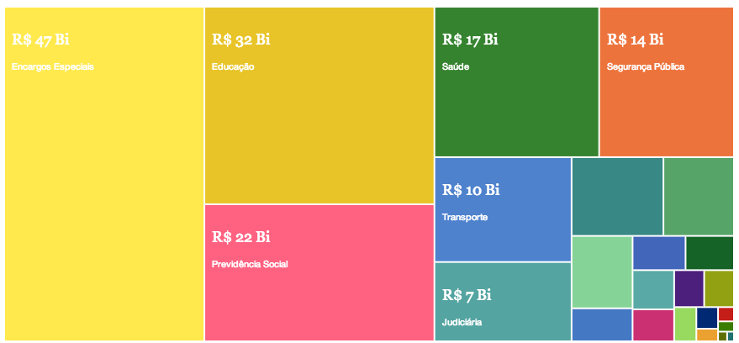

Slide 11
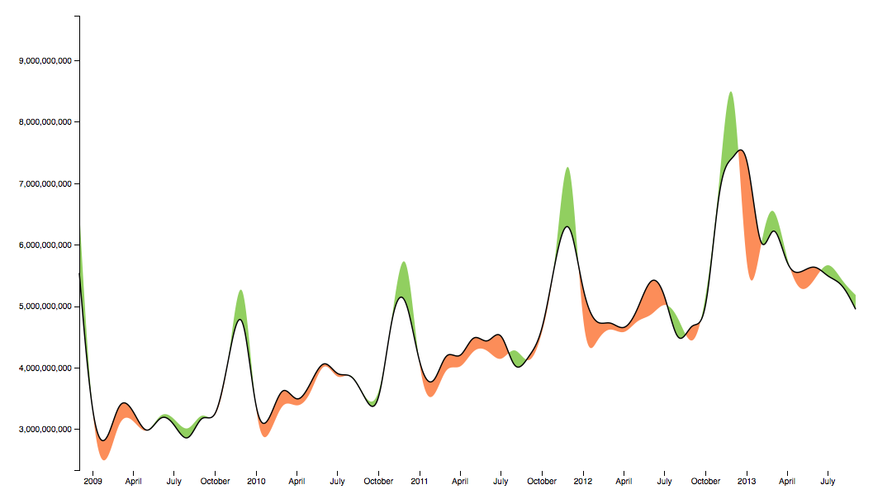

Slide 12
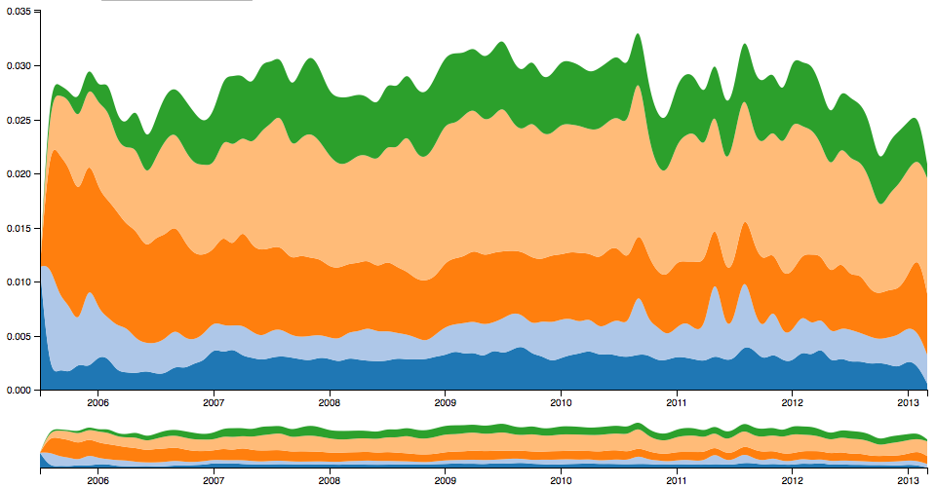

Slide 13
Desenvolvimento
Possibilidades:
Incluir outros estados
Detecção de anomalias afiada!
Interação do estado com o povo através da ferramenta do facebook

Slide 14
Obrigado ;-)

